Slide 1

CSS
João Paulo Dias de Almeida
160101181@prof.uninassau.edu.br

Slide 2
O que vamos aprender hoje?
Descrever o que é CSS
Utilizar seletores de elementos
Criar um arquivo descrevendo a aparência dos elementos de uma página Web
Criar um template usando CSS
Utilizar o Bootstrap

Slide 3

Github
https://github.com/JoaoAlmeida/Workshop---Desenvolvimento-Web

Slide 4

Relembrando: CSS
Na prática o CSS pode ser considerado um complemento para o HTML, pois organiza melhor as linhas e adiciona novas possibilidades ao código
Com essa linguagem você pode mudar praticamente todo o visual de um site, por isso é fundamental conhecê-la

Slide 5
CSS
HTML foi desenvolvida para descrever os elementos de uma página
Posteriormente foram inseridos atributos de formatação aos elementos
Custoso editar página por página
CSS permite especificar um arquivo com as informações do layout e reutilizá-lo em todas as páginas
Referência ao arquivo CSS em feita no elemento <head>

Slide 6
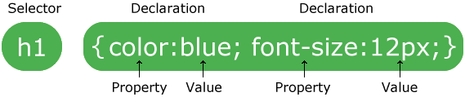
CSS: Sintaxe
p { color: red; text-align: center; }

Slide 7
Seletores
Para selecionar elementos HTML, podemos utilizar alguns seletores simples:
Nome
Id (#)
Classe (.)

Slide 8
Selecionando com id
<head>
<style>
#para1 {
text-align: center;
color: red;
}
</style>
</head>
<body>
<p id="para1">Hello World!</p>
<p>This paragraph is not affected by the style.</p>
</body>
Notes:
https://www.w3schools.com/css/tryit.asp?filename=trycss_syntax_id

Slide 9
Selecionando com classe
.center { text-align: center; color: red; }
https://www.w3schools.com/css/tryit.asp?filename=trycss_syntax_class
p.center { text-align: center; color: red; }
Notes:
A classe é definida pelo programador, para fazer referência ao elemento, tanto em css como no JS
Não começar o nome da classe com número

Slide 10
Selecionando com classe
<p class="center large">This paragraph refers to two classes.</p>
https://www.w3schools.com/css/tryit.asp?filename=trycss_syntax_element_class2

Slide 11
Seletor universal
* { text-align: center; color: blue; }
https://www.w3schools.com/css/tryit.asp?filename=trycss_syntax_universal

Slide 12
Seletor em grupo
h1, h2, p { text-align: center; color: red; }

Slide 13
Exemplo com seletores

Slide 14
Incorporando CSS à pagina

Slide 15
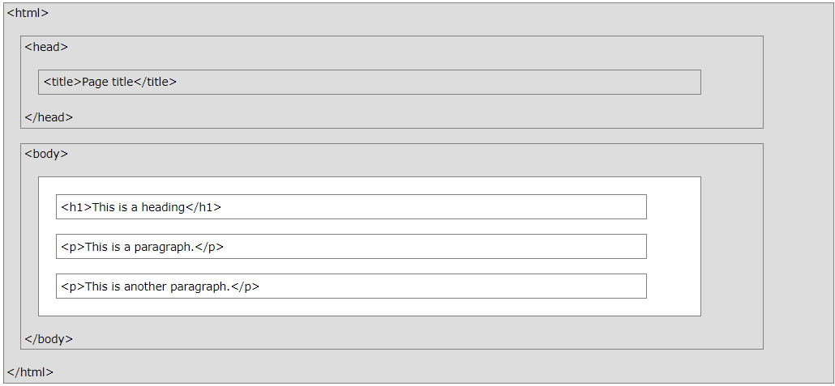
Relembrando

Slide 16
Incorporação do CSS
Existem três formas de incorporar o CSS à página
Externa: utiliza um único arquivo .css externo para definir a aparência de todas as páginas que o referenciam
<head> <link rel="stylesheet" href="mystyle.css"> </head>
Interna: definido na própria página HTML, usando o elemento <style>
<style> body { background-color: linen; }
</style>
Inline: é aplicado no próprio elemento
<h1 style="color:blue;text-align:center;">This is a heading</h1>

Slide 17
Seletores múltiplos
Caso vários seletores selecionem o mesmo elemento, o último será executado
<head> <link rel="stylesheet" type="text/css" href="mystyle.css"> <style> h1 { color: orange; } </style> </head>
https://www.w3schools.com/css/tryit.asp?filename=trycss_howto_multiple
Notes:
Invertendo a ordem: https://www.w3schools.com/css/tryit.asp?filename=trycss_howto_multiple2

Slide 18
Exemplo com seletores múltiplos

Slide 19
Prioridades
A seguinte ordem de precedência é seguida na execução dos estilos:
Inline
Externo e Interno (com referência no head)
Padrão do navegador
https://www.w3schools.com/css/tryit.asp?filename=trycss_howto_cascade

Slide 20



Cores
Para definir uma cor, você pode:
Utilizar um dos nomes pré-definidos
Utilizar RGB, HEX, HSL, RGBA, HSLA
rgb(red, green, blue)
HEX: #rrggbb
Hue, Saturation, Lightness (HSL): hsl(hue, saturation, lightness)

Slide 21
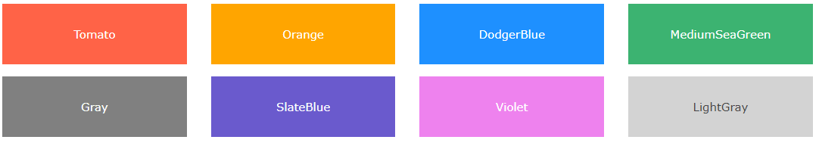
Cores

Slide 22

Cores
Cor: “Tomato”

Slide 23
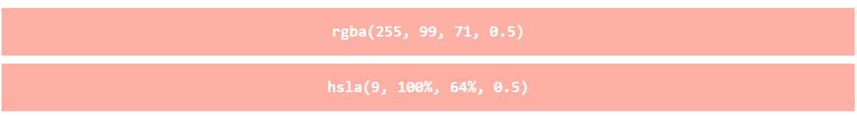
Transparência
Cor: “Tomato”

Slide 24
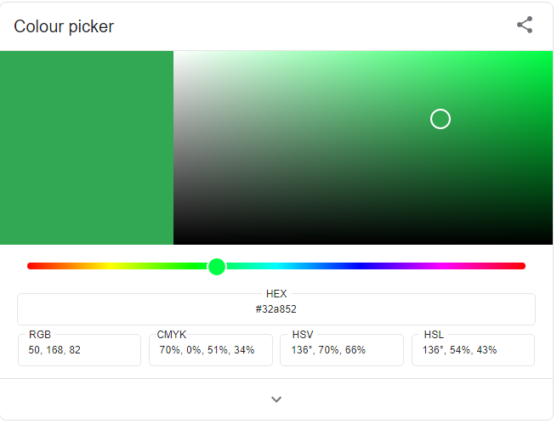
Seleção da cor

Slide 25
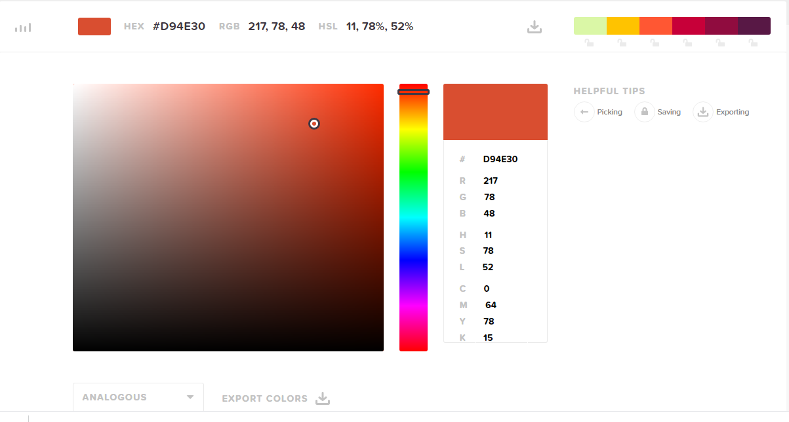
Seleção da cor
https://htmlcolorcodes.com/color-picker/

Slide 26
Padding
Pode ser utilizado preenchimento para criar espaço em branco ao redor de um elemento
Diferentes tamanhos de preenchimento podem ser definidos para cada lado do elemento
Comprimento: px,pt, cm
% da área que contém o elemento
Herdado do elemento superior
div { padding-top: 50px; padding-right: 30px; padding-bottom: 50px; padding-left: 80px; }

Slide 27
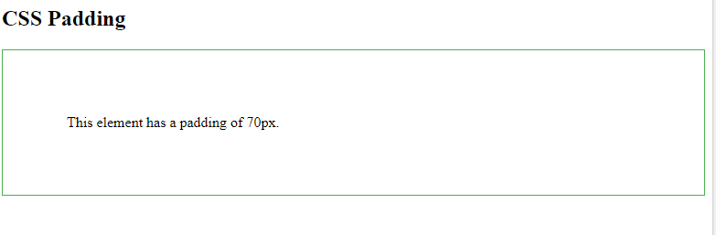
Padding: exemplo
https://www.w3schools.com/css/tryit.asp?filename=trycss_padding_intro

Slide 28
Links
É possível aplicar efeitos nos links como cor, fonte, e background
a { color: hotpink; }
Links possuem 4 estados:
a:link – link comum
a:visited – link visitado pelo usuário
a:hover – link quando o mouse está sobre ele
a:active – link no momento do click

Slide 29
Links: regras
Quando definir o estilo para determinado estado do link, é necessário seguir estas regras
a:hover precisa vir depois de a:link e a:visited
a:active precisa vir antes de a:hover

Slide 30
Links: exemplos
/* unvisited link */ a:link { color: red; } /* visited link */ a:visited { color: green; }
/* mouse over link */ a:hover { color: hotpink; } /* selected link */ a:active { color: blue; }
https://www.w3schools.com/css/tryit.asp?filename=trycss_link

Slide 31
Exemplo links

Slide 32
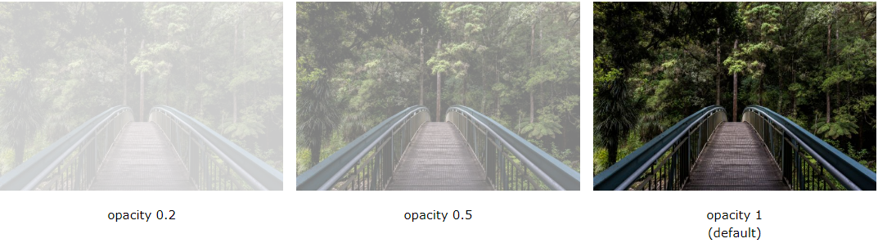
Opacidade e Transparência
É possível aplicar opacidade e transparência em elementos HTML através da propriedade opacity

Slide 33
Opacidade e Transparência
É possível aplicar opacidade e transparência em elementos HTML através da propriedade opacity
img { opacity: 0.5; } img:hover { opacity: 1.0; }
img { opacity: 0.5; }

Slide 34
Exemplo Opacidade

Slide 35
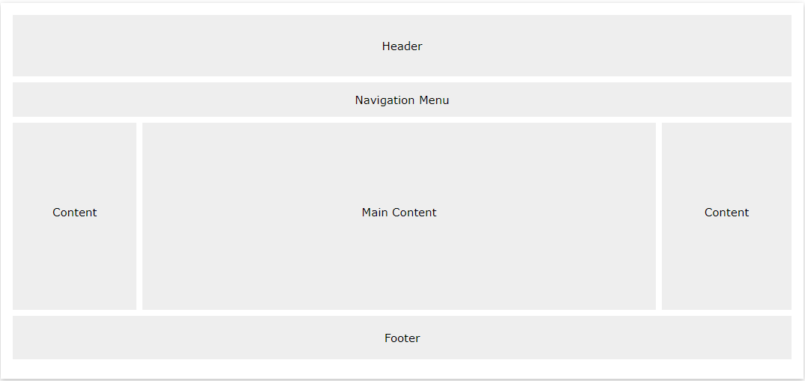
Definindo o Layout

Slide 36
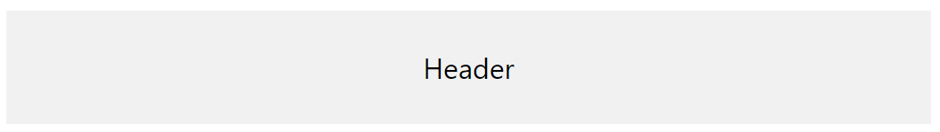
Header/cabeçalho
.header { background-color: #F1F1F1; text-align: center; padding: 20px; }

Slide 37
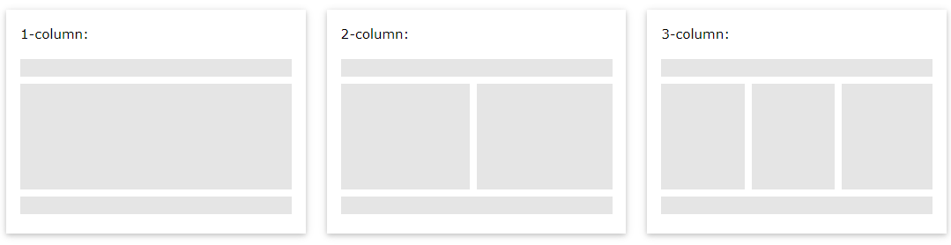
Conteúdo

Slide 38
Exemplo - Conteúdo

Slide 39
Exemplo – Tamanhos diferentes

Slide 40
Footer/rodapé
.footer { background-color: #F1F1F1; text-align: center; padding: 10px; }
https://www.w3schools.com/css/tryit.asp?filename=trycss_website_layout_footer

Slide 41
Layout

Slide 42
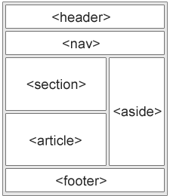
Layout: elementos

Slide 43
Layout: elementos
<header> - Define um cabeçalho para um documento ou seção
<nav> - Define um conjunto de links de navegação
<section> - Define uma seção em um documento
<article> - Define um conteúdo independente e autocontido
<aside> - Define o conteúdo além do conteúdo (como uma barra lateral)
<footer> - Define um rodapé para um documento ou seção
<details> - Define detalhes adicionais que o usuário pode abrir e fechar sob demanda
<summary>- Define um título para o <details> elemento

Slide 44


Frameworks

Slide 45
Bootstrap: Download
É possível baixar o código fonte completo em:
https://getbootstrap.com/docs/5.0/getting-started/download/
Utilizar um link para acessar uma versão do Bootstrap online via CDN (Content Delivery Network)
<link href="https://cdn.jsdelivr.net/npm/bootstrap@5.0.0-beta3/dist/css/bootstrap.min.css"
rel="stylesheet" integrity="sha384-eOJMYsd53ii+scO/bJGFsiCZc+5NDVN2yr8+0RDqr0Ql0h+rP48ckxlpbzKgwra6"
crossorigin="anonymous">

Slide 46
Classes
Agora basta utilizar as classes definidas no Bootstrap
Consulte a documentação em:
https://getbootstrap.com/docs/5.0/components
https://www.w3schools.com/bootstrap4/bootstrap_ref_all_classes.asp

Slide 47
Classes

Slide 48
Containers
Containers são os elementos de layout mais básicos
Contém os demais componentes da página
São obrigatórios para usar o sistema de grid
Existem três tipos de containers
Padrão (.container) – comprimento máximo fixo que muda de acordo com o tamanho da tela do dispositivo
Responsivo (container-<size>) – acompanha o tamanho da tela até determinado ponto pré-definido
Fluid (.container-fluid) – acompanha o tamanho da tela sempre

Slide 49
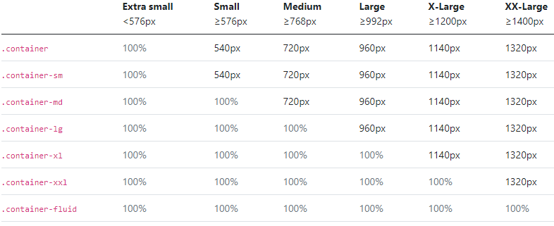
Containers breakpoint
Fonte: https://getbootstrap.com/docs/5.0/layout/containers/

Slide 50
Grid
Utiliza o flexbox para construir layouts com flexibilidade
Sistema suporta até 12 colunas
Seis tiers padrões de responsividade
Containers centralizam e ajustam o seu conteúdo
Linhas são usadas para conter colunas
Colunas possuem apenas ajustes horizontais
Colunas são bastante flexíveis
12 colunas de template por linha
O número na classe da coluna indica a quantidade de colunas do template que será utilizada (ex: col-4)
Caso não seja especificado o número, a coluna será organizada automaticamente
É possível personalizar todos os breakpoints → Sass

Slide 51
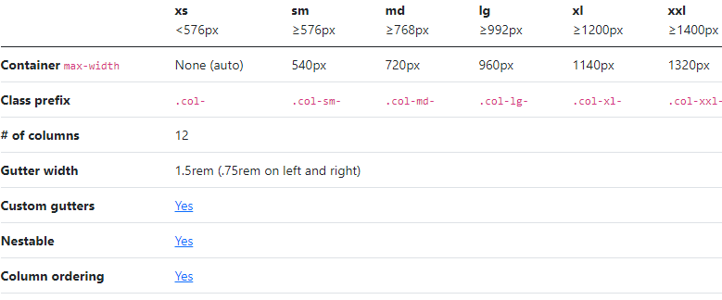
Grid breakpoints
Fonte: https://getbootstrap.com/docs/5.0/layout/grid/

Slide 52
Exemplo Grid

Slide 53
Exemplo Grid Default
Caso o tamanho do layout seja o mesmo, independente do dispositivo, use .col ou .col-*

Slide 54
Configuração rápida
Exemplo gridRow.html

Slide 55
Colunas
O flexbox permite modificar colunas individuais ou grupo de colunas utilizando o <row>
Você escolhe como as colunas crescem ou encolhem
Todo o conteúdo deve ir dentro da coluna
A hierarquia do Bootstrap é container > linha > coluna. Não seguir esta hierarquia pode gerar resultados inesperados
Como já vimos, Bootstrap oferece classes pré-definidas para que o layout possa ser configurado rapidamente e de forma responsiva

Slide 56
Exemplo Coluna
Se uma coluna com mais de 12 “colunas template” de comprimento for criada, as demais colunas serão adicionadas em uma linha subsequente

Slide 57
Template Bootstrap

Slide 58
Resumo

Slide 59
Resumo
Usa-se CSS para modificar a aparência dos elementos da página
Podemos selecionar os elementos através do:
id
classe
ou pelo próprio nome
Cores podem ser definidas utilizando RGB, HEX, ou HSL
É possível definir um preenchimento ao redor do elemento HTML

